Slide 1
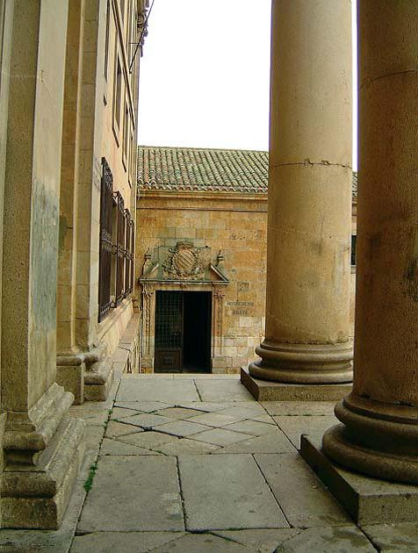


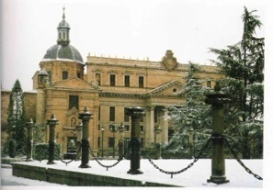



GRAMÁTICA Y PRAGMÁTICA. BLOQUE I.
b) Formas de indicativo: los pasados.
0. INTRODUCCIÓN.
0.1. El verbo: definición. (2)
0.2. 115 formas verbales. (3)
0.3. Clasificación de los verbos. (5)
0.4. Morfemas verbales. (12)
0.5. Formas no personales. (13)
0.6. El imperativo. (16)
0.7. El aspecto (17)
0.8. Las perífrasis verbales. (18)
0.9. La voz (diátesis). (23)
0.10. Del sistema verbal latino al español. (24)
Esquemas y valores de los tiempos de indicativo. (25)
El presente. (28)
El futuro. (29)
El condicional. (30)
Los pasados: pretérito imperfecto. (31)
Los pasados: el pretérito indefinido vs. pretérito perfecto. (33)
Los pasados: el pretérito pluscuamperfecto. (35)
Estilo directo, estilo indirecto.
GRAMÁTICA
Y PRAGMATICA DEL ESPAÑOL.
BLOQUE I.
José Luis Herrero

Slide 2
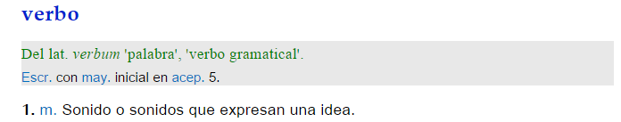

0.1. El verbo: definición.
FORMALMENTE
la clase de palabras más variable
115 FORMAS VERBALES
SDO. LÉXICO
SDO. GRAMATICAL (..- persona = sujeto gramatical)
“Llovía”. “Venid”. “Voy.”
SINTÁCTICAMENTE
núcleo de la oración
SEMÁNTICAMENTE
acción (frente a sustancia –SUSTANTIVO-, cualidad –ADJETIVO, ADVERBIO-)
GRAMÁTICA
Y PRAGMATICA DEL ESPAÑOL.
BLOQUE I.
José Luis Herrero

Slide 3
0.2. 115 formas verbales.
Alcina y Blecua, Gramática española, 1975
FORMAS PERSONALES 100
INDICATIVO 60
SUBJUNTIVO 48
IMPERATIVO 2
FORMAS NO PERSONALES 5
tiempo verbal =
paradigma flexivo
INDICATIVO 60
5 tiempos simples / 5 tiempos compuestos
Presente Pretérito perfecto (p.p. compuesto)
(Alarcos: antepresente)
amo he amado
Pret. imperfecto Pretérito pluscuamperfecto
(Alarcos, copretérito) (Alarcos, antecopretérito)
amaba había amado
Pret. indefinido (p.p. simple) Pretérito anterior
(Alarcos, pretérito) (Alarcos, antepretérito)
amé hube amado
Condicional simple Condicional compuesto
(Alarcos, pospretérito) (Alarcos, antepospretérito)
amaría habría amado
Futuro simple (imperfecto) Futuro compuesto (perfecto)
(Alarcos, antefuturo)
amaré habré amado
GRAMÁTICA
Y PRAGMATICA DEL ESPAÑOL.
BLOQUE I.
José Luis Herrero
3
Notes:
El verbo es la categoría gramatical o la clase de palabras que más cambia de forma.
Indica “acción” o “estado” (evento) frente a la “cualidad” (adjetivo) o frente a la “sustancia” (sustantivo).
El pretérito imperfecto = copretérito.
Condicional simple = pospretérito.
Pretérito perfecto simple = pretérito.

Slide 4
0.2. 115 formas verbales.
FORMAS PERSONALES 100
INDICATIVO 60
SUBJUNTIVO 48
IMPERATIVO 2
FORMAS NO PERSONALES 5
SUBJUNTIVO 48
3 (4) tiempos simples / 3 (4) tiempos compuestos
Presente Pretérito perfecto (p.p. compuesto)
ame haya amado
Pret. imperfecto Pretérito pluscuamperfecto
amara o amase hubiera o hubiese amado
Futuro simple Futuro compuesto
amare hubiere amado
FORMAS NO PERSONALES 5
(Alarcos = derivados verbales)
Infinitivo 2 amar / haber amado
Gerundio 2 amando / habiendo amado
Participio 1 amado
IMPERATIVO 2
ama tú
amad vosotros
GRAMÁTICA
Y PRAGMATICA DEL ESPAÑOL.
BLOQUE I.
José Luis Herrero
4
Notes:
El verbo es la categoría gramatical o la clase de palabras que más cambia de forma.
Indica “acción” o “estado” (evento) frente a la “cualidad” (adjetivo) o frente a la “sustancia” (sustantivo).
El pretérito imperfecto = copretérito.
Condicional simple = pospretérito.
Pretérito perfecto simple = pretérito.

Slide 5
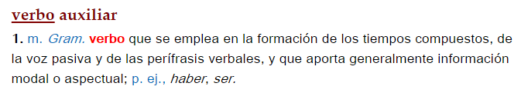
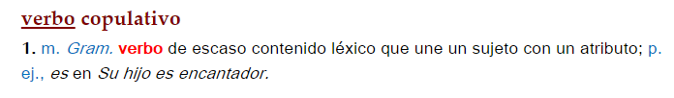
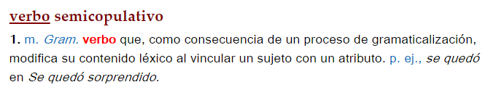
0.3. Clasificación de los verbos.
haber / ser
ser / estar
devenir, volverse, hacerse,mostrarse, permanecer, quedarse, resultar [parecer]
GRAMÁTICA
Y PRAGMATICA DEL ESPAÑOL.
BLOQUE I.
José Luis Herrero
5

Slide 6
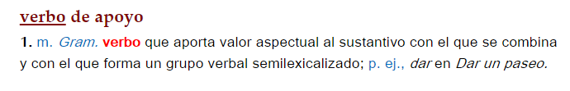

0.3. Clasificación de los verbos.
(1) Pedro le hace una casa a María.
(2) Pedro le hace caricias a María. = Pedro acaricia a María.
verbe support, Anna Dalalier (1977)
light (Cattel, 1984)
funktionsverbe (P. Von Polenz, 1963)
vacíos, de apoyo, de soporte...
Harris (1976)
Argumentos (entidades): palabras que no tienen ninguna restricción.
Predicados (operadores): son expresiones insatisfechas = predicado.
desear Rocío desea que vengas. CONJUGACIÓN VERBAL.
deseo Rocío tiene deseos de que vengas. VERBOS SOPORTE .
CONJUGACIÓN NOMINAL: actualizan sustantivos predicativos.
deseoso Rocío está deseosa de que vengas. VERBO COPULATIVO.
GRAMÁTICA
Y PRAGMATICA DEL ESPAÑOL.
BLOQUE I.
José Luis Herrero
6

Slide 7
0.3. Clasificación de los verbos.
LOS GENERALES: tener, que actualiza los sustantivos estáticos; haber, los “de acontecimiento”; hacer y dar, los sustantivos dinámicos. Aunque menos frecuentes pueden considerarse también generales echar, tomar y poner.
b) LOS APROPIADOS: hay que establecer subclases, dentro de los grupos de sustantivos, que tendrán verbos soportes apropiados.
proceder (“a la demolición”, “al arresto”); en “operaciones quirúrgicas”, practicar (“una amputación”); en “crímenes o delitos”, cometer (“un asesinato”)... dar (golpe), prestar (atención)
c) VARIANTES ESTILÍSTICAS:
Hacer === efectuar un pago; realizar un examen; llevar a cabo un estudio…
Gaston Gross = “clases de objetos” (clases semánticas -léxicas, no reales-):
1. HUMANO (cualidades, defectos, instrumentista...).
2. ANIMAL.
3. VEGETAL.
4. INANIMADO CONCRETO (medios de transporte, alimentos, cosméticos...)
5. INANIMADO ABSTRACTO (acciones y estados)
6. LOCATIVO (lugares, países, regiones...)
7. TEMPORAL (meses, días, horas...)
8. ACONTECIMIENTO (ceremonias, fiestas...)
Son argumentos (entidades) los humanos no predicativos, animales, vegetales, inanimados concretos, locativos y temporales. Son predicados los humanos predicativos (ser amigo de), los inanimados abstractos (acciones, estados y acontecimientos: grupos 5 y 8).
GRAMÁTICA
Y PRAGMATICA DEL ESPAÑOL.
BLOQUE I.
José Luis Herrero
7

Slide 8

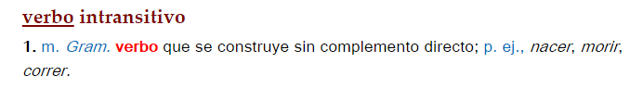
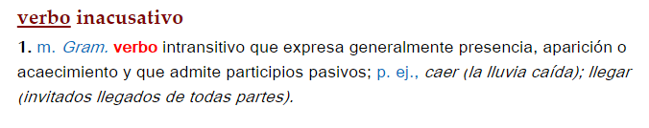
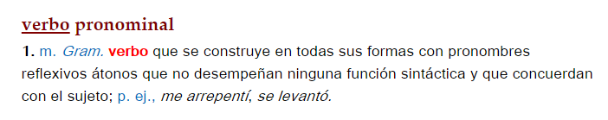


0.3. Clasificación de los verbos.
GRAMÁTICA
Y PRAGMATICA DEL ESPAÑOL.
BLOQUE I.
José Luis Herrero

Slide 9
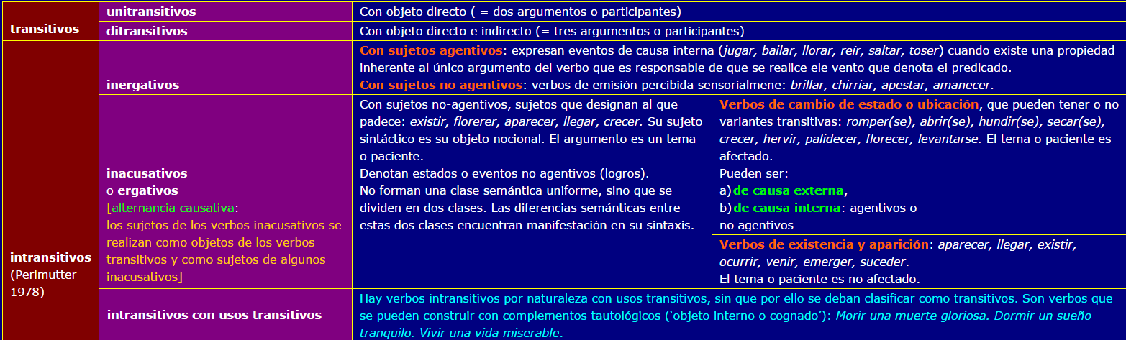
0.3. Clasificación de los verbos.
Perlmutter, David M. (1978). "Impersonal passives and the Unaccusative Hypothesis" (PDF). Proc. of the 4th Annual Meeting of the Berkeley Linguistics Society. UC Berkeley. pp. 157–189.
GRAMÁTICA
Y PRAGMATICA DEL ESPAÑOL.
BLOQUE I.
José Luis Herrero
9

Slide 10
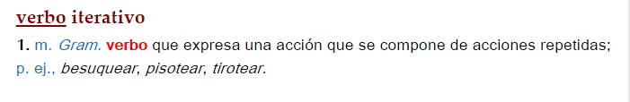
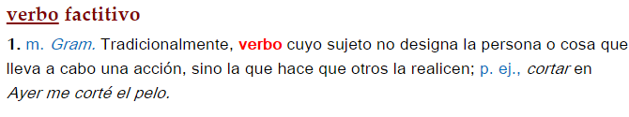
0.3. Clasificación de los verbos.
apedrear, besuquear, corretear, golpear,
vagabundear, [...] tartamudear, parlotear, [...] picotear, patalear…
Frecuentativos: tutear, cecear, sesear, [...] cortejar…
GRAMÁTICA
Y PRAGMATICA DEL ESPAÑOL.
BLOQUE I.
José Luis Herrero
10

Slide 11
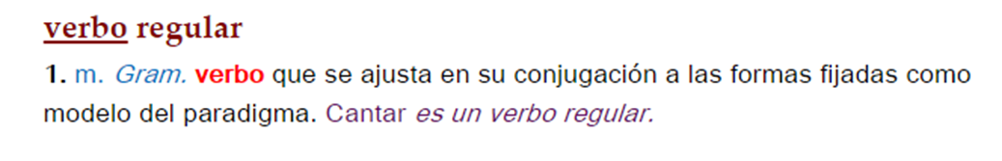
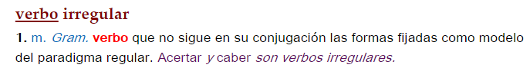
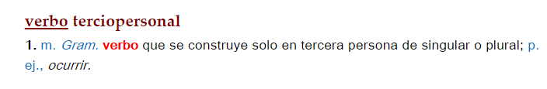
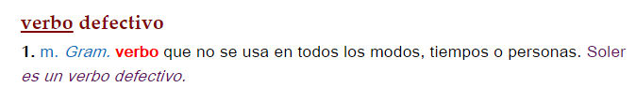
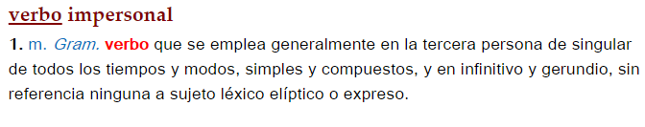
0.3. Clasificación de los verbos.
GRAMÁTICA
Y PRAGMATICA DEL ESPAÑOL.
BLOQUE I.
José Luis Herrero
11

Slide 12
0.4. Morfemas verbales.
NÚMERO singular plural
PERSONA imperfecto (acción no acabado) / perfecto (acción acabada)
MODO indicativo subjuntivo imperativo
TIEMPO pasado (pretérito) presente futuro
ASPECTO imperfecto (acción no acabado) / perfecto (acción acabada)
GRAMÁTICA
Y PRAGMATICA DEL ESPAÑOL.
BLOQUE I.
José Luis Herrero

Slide 13
0.5. Formas no personales.
FORMAS NO PERSONALES (derivados verbales, formas nominales, verboides)
INFINITIVO GERUNDIO PARTICIPIO
sustantivo adverbio adjetivo
“Por el temor de (a) las represalias..”
“Al temer las represalias…”. “Temiendo las represalias…”.
INFINITIVO
“Necesito descansar” = “Necesito descanso”. (masc. / sing.: el descansar).
Plural: los saberes, los andares, los placeres, los deberes.
cantar / haber cantado
“Deberías estudiar más para el examen”.
“Deberías haber estudiado más…”.
“Beber agua es muy sano” (Sujeto).
“Quiero comer carne” (C. D.).
“Trató de explicarlo” (Suplemento).
“Esto es vivir” (Atributo).
“Tenía ganas de dormir” (CN).
“Es un problema fácil de resolver” (Cadj).
GRAMÁTICA
Y PRAGMATICA DEL ESPAÑOL.
BLOQUE I.
José Luis Herrero

Slide 14
FORMAS NO PERSONALES
INFINITIVO GERUNDIO PARTICIPIO
Como el adverbio, es complemento circunstancial en la oración.
“Hablando se entiende la gente”.
“La gente se entiende hablando”.
“Se entiende, hablando, la gente”.
“Te enterarás del asunto leyendo este artículo” (CD)
“Pensando en tales tonterías no hizo nada” (Suplemento)
“Enviando esta nota a la empresa, te recibirás” (CD, CI)
“Pasó la tarde descansando en la terraza” (CCLugar)
“Siendo tenaces, logaréis vuestros propósitos” (Atributo)
GERUNDIO DE POSTERIORIDAD
- “El agresor huyó, siendo detenido horas después”
+ “Entró en la casa dando un portazo”.
cantando / habiendo cantado
“Subiendo las escaleras, se cayó”.
“Habiendo comido, se echaron la siesta”.
GRAMÁTICA
Y PRAGMATICA DEL ESPAÑOL.
BLOQUE I.
José Luis Herrero

Slide 15
FORMAS NO PERSONALES
INFINITIVO GERUNDIO PARTICIPIO
Como adjetivos, varían en género y número.
Admiten gradación: muy avanzado, más avanzado, tan avanzado, demasiado avanzado, avanzadísimo…
Admiten sustantivación: el citado, la citado, lo citado.
Funciones = adjetivo
“Los libros editados” (Adyacente).
“El cocinero es honrado” (Atributo).
“Los delegados no fueron convencidos” (Atributo).
“Llegaron muy fatigados a la cumbre” (Atributo adverbial).
Complementos = adjetivo
“Ese artículo está escrito con los pies”.
“Lo encerraron en un barracón desprovisto de ventanas”.
“Lo han encontrado atado de pies y manos”.
“No era hombre preocupado por el futuro”.
Construcciones absolutas
“Terminada la alocución, el general fue muy aplaudido”.
GRAMÁTICA
Y PRAGMATICA DEL ESPAÑOL.
BLOQUE I.
José Luis Herrero

Slide 16
0.6. El imperativo.
Función conativa (apelativa)
[“subjuntivo independiente”]
Sujeto gramatical 2ª persona. Cantemos…
Presente.
Afirmativa. “No cantes”.
canta, déjamelo
–d cantad, dejádmelo
Exige que los pronombres personales átonos vayan detrás del verbo [enclíticos]: cómpralo, cuéntamelo, enviádsela, recibidlas, temednos…
No –d: alegraos, arrepentíos… (Sí: idos).
Le dice: “Ven” = Le dice que venga.
Le dijo: “Ven” = Le dijo que viniera.
*Iros.
*Me dé una aspirina.
*Marchémosnos; digámosselo.
*No hablad.
*Callar, niños.
*Callaros, callados.
*Oyes, ves.
GRAMÁTICA
Y PRAGMATICA DEL ESPAÑOL.
BLOQUE I.
José Luis Herrero

Slide 17
0.7. El aspecto.
Estructura interna de los sucesos.
Aspecto léxico.
Aspecto sintáctico o perifrástico. PERÍFRASIS VERBALES 0.8.
Aspecto morfológico.
Tiempos perfectivos: amé / compuestos
Tiempos imperfectivos: simples
dormir: durativo; dormirse: incoativo.
- Verbos de modo de acción momentánea o puntual, como disparar, firmar, saltar (escaso desarrollo temporal).
- Verbos de modo de acción durativa, como saber, conocer, durar, estar.
- Verbos de modo de acción reiterativa como picotear, repiquetear, hojear, repetir.
- Verbos de modo de acción incoativa como iniciar, emprender, empezar.
- Verbos de modo de acción terminativa como acabar, finalizar, morir, terminar, concluir.
GRAMÁTICA
Y PRAGMATICA DEL ESPAÑOL.
BLOQUE I.
José Luis Herrero

Slide 18
0.8. Perífrasis verbales.
Verbo1 = verbo auxiliar Verbo2 = verbo principal
INFINITIVO / GERUNDIO / PARTICIPIO
Verbo1 + Verbo2 debo hacer
Verbo1 + que + Verbo2 tengo que hacer
Verbo1 + prep. + Verbo2 voy a hacer
INCOATIVAS (“comienzo de la acción”).
TERMINATIVAS (“fin de la acción”).
DURATIVAS (“desarrollo de la acción”).
ACUMULATIVAS.
FRECUENTATIVAS, REITERATIVAS (“repetición de acción”).
APROXIMATIVAS Y DE CONJETURA.
EXAGERATIVAS O HIPERBÓLICAS.
OBLIGATORIEDAD.
GRAMÁTICA
Y PRAGMATICA DEL ESPAÑOL.
BLOQUE I.
José Luis Herrero

Slide 19
0.8. Perífrasis verbales.
INCOATIVAS (“comienzo de la acción”):
INFINITIVO: echarse a “No te eches a reír cada vez que lo veas”.
ponerse a “De repente, se puso a llover”.
ir a “Íbamos a comprar el piso, pero cambiamos de opinión”.
comenzar (empezar) a “Comenzó a hablar a las cinco”.
romper a “La chica, de repente, rompió a llorar”.
terminar por “Le insistimos y terminó por aceptar”.
darle a uno por “Ahora le ha dado por tocar el clarinete”.
liarse a “Se lio a decir tonterías...”.
meterse a “Se metió a arreglar la tele y nos quedamos sin verla”.
GERUNDIO: ir “Vete pidiendo un café”.
GRAMÁTICA
Y PRAGMATICA DEL ESPAÑOL.
BLOQUE I.
José Luis Herrero

Slide 20
0.8. Perífrasis verbales.
B. TERMINATIVAS (“fin de la acción”):
INFINITIVO: dejar de “Si no cambias, dejarás de hacer amistades”.
acabar de (por) “No acabo de entender lo que dices”.
terminar de “Termina de hacer eso: ya es tarde”.
cesar de “No ha cesado de llorar toda la noche”.
llegar a “No llego a comprender por qué lo ha hecho”.
quedar en “Quedó en escribirnos, pero no lo hizo”.
GERUNDIO: acabar “Acabó dándose cuenta de su error”.
PARTICIPIO: tener “Tiene escrito el libro, pero no quiere publicarlo”.
quedar “Cuando acabó el partido, quedó cansado”.
dejar “Antes de irse, dejó acabado el trabajo".
C. DURATIVAS (“desarrollo de la acción”):
GERUNDIO: ir “Cada vez voy teniendo menos memoria”.
seguir “Sigue buscando un trabajo digno”.
llevar “Lleva diciendo eso tres años”.
venir “Vengo pensando últimamente que deberías...”.
PARTICIPIO: llevar “Lleva compuestos tres capítulos”.
andar “Siempre anda metido en líos”.
seguir “Sigue hecho un desastre”.
tener “Tenía previsto ir a Madrid, pero...”.
GRAMÁTICA
Y PRAGMATICA DEL ESPAÑOL.
BLOQUE I.
José Luis Herrero

Slide 21
0.7. Perífrasis verbales.
D. ACUMULATIVAS:
PARTICIPIO: llevar “Llevo pagadas cuatro multas este mes”.
tener “Tengo escritas cien páginas de la novela”.
E. FRECUENTATIVAS, REITERATIVAS (“repetición de acción”):
INFINITIVO: volver a “Te prometo que no volveré a hacerlo”.
GERUNDIO: venir “Viene haciéndolo desde hace un año”.
seguir “Sigue escribiendo cada cierto tiempo”.
andar “Anda diciendo por ahí que está soltero”.
GRAMÁTICA
Y PRAGMATICA DEL ESPAÑOL.
BLOQUE I.
José Luis Herrero

Slide 22
0.8. Perífrasis verbales.
F. APROXIMATIVAS Y DE CONJETURA:
INFINITIVO: deber de “Deben de ser las dos y media”.
venir a “Con las horas extras, vengo a ganar unos 2000 € al mes”.
G. EXAGERATIVAS O HIPERBÓLICAS:
INFINITIVO: hincharse (inflarse) a “Me he hinchado a ver televisión”.
hartarse de “Me he hartado de comer helados”.
H. OBLIGATORIEDAD:
INFINITIVO: tener que “Tienes que dormir más: tienes ojeras”.
deber “Debes hacer los deberes”.
haber de “Has de saber que lo hago por afición”.
haber que “Para triunfar en la vida, hay que esforzarse”.
GRAMÁTICA
Y PRAGMATICA DEL ESPAÑOL.
BLOQUE I.
José Luis Herrero

Slide 23
0.9. La voz (diátesis).
diátesis
Del gr. διάθεσις diáthesis.
1. f. Gram. Cada una de las estructuras gramaticales que permiten expresar un determinado estado de cosas con un mismo verbo y diferente organización de sus argumentos.
Voz = no tiene configuración morfemática.
ACTIVA: sujeto agente
MEDIA: sujeto agente / paciente
“Juan se levanta”. “El culpable se arrepiente”.
PASIVA: sujeto paciente
PASIVA REFLEJA:
“Se construyen casas”.
GRAMÁTICA
Y PRAGMATICA DEL ESPAÑOL.
BLOQUE I.
José Luis Herrero

Slide 24
0.10. Del sistema verbal latino al español.
 | INDICATIVO |  | SUBJUNTIVO
 | IMPERFECTIVO | PERFECTIVO | IMPERFECTIVO | PERFECTIVO
ANTERIOR (PLUSCUAMPERFECTO) |  | cantaveram [cantaram] [*habui/habebam cantatum] |  | cantavissem [cantassem] [*habuissem cantatum]
PRETÉRITO | cantabam | cantavi [habeo cantatum] | cantarem Ø | cantaverim Ø [*habeam cantatum]
PRESENTE | canto | cantavi [habeo cantatum] | cantem | cantaverim Ø [*habeam cantatum]
FUTURO | cantabo Ø [cantare habeo] timebo, vendam, sentiam | cantavero Ø [habere habeo cantatum]
 | INDICATIVO |  | SUBJUNTIVO
 | IMPERFECTIVO | PERFECTIVO | IMPERFECTIVO | PERFECTIVO
ANTERIOR (PLUSCUAMPERFECTO) |  | (hube cantado) había cantado |  | hubiera / hubiese cantado
PRETÉRITO | cantaba | canté | cantara / cantase [cantaram] [cantassem]
PRESENTE | canto | he cantado | cante | haya cantado
FUTURO | cantaré [cantare habeo] | habré cantado | (cantare) cantavero / cantaverim | (hubiere cantado)
CONDICIONAL | cantaría [cantare habebam] | habría cantado
GRAMÁTICA
Y PRAGMATICA DEL ESPAÑOL.
BLOQUE I.
José Luis Herrero
voz pasiva amor pasa a ser + participio (soy amado)
amare – amavisse = amar – haber amado

Slide 25
1. Esquemas y valores de los tiempos de indicativo.
TIEMPO
Alarcos, perspectiva
Categoría gramatical que permite localizar los sucesos en relación con el momento en que se habla.
ingl. Tense / Time
alem. Tempus / Zeit
PASADO (PRETÉRITO) antes
anterioridad
Periodo procedente que abarca todos nuestro recuerdos.
Futuro: Llegaba mañana, pero no tiene billete.
PRESENTE
ahora
simultaneidad
Periodo en el experimentamos y comunicamos nuestra vivencia
NO MARCADO (pasado / futuro)
Presente histórico
Colón descubre América en 1492.
Presente de anticipación
En febrero viene Antonio.
FUTURO
después
posteriorridad
Periodo no realizado
ni vivido de lo que imaginamos, deseamos, proyectamos.
TIEMPOS RELATIVOS
“se orientan respecto de un punto de la línea temporal”
(punto de anclaje)
“La prensa informó el día doce de que el paquete tabía llegado hacía dos días”.
Pretérito pluscuampefecto, pretérito perfecto, y futuro compuesto.
Pretérito imperfecto
(simultaneidad).
Condicional simple y compuesto (posterioridad).
TIEMPOS ABSOLUTOS
“se orientan desde el momento de la enunciación”.
“El paquete llegó hace dos días”.
Presente, pretérito indefinido, futuro simple.
GRAMÁTICA
Y PRAGMATICA DEL ESPAÑOL.
BLOQUE I.
José Luis Herrero

Slide 26
1. Esquemas y valores de los tiempos de indicativo.
GRAMÁTICA
Y PRAGMATICA DEL ESPAÑOL.
BLOQUE I.
José Luis Herrero

Slide 27
1. Esquemas y valores de los tiempos de indicativo.
GRAMÁTICA
Y PRAGMATICA DEL ESPAÑOL.
BLOQUE I.
José Luis Herrero

Slide 28
2. El presente.
PRESENTE DE INDICATIVO canto absoluto / imperfecto
Presente actual: “Vivo (ahora) en Madrid”. ≠ continuo: “Estoy viviendo en Madrid”.
Presente puntual: “El delantero sale al terreno de juego”.
Presente habitual: “Me levanto a las ocho. Cuando nieva, suspenden las clases”.
Presente atemporal (persistente, permanente): “La justicia es necesaria”.
Presente gnómico (intemporal): “La tierra es redonda”. “A quien madruga, Dios le ayuda”. “El agua hierve a 100º”.
[retrospectivo]
Presente histórico (pasado): “Cervantes publica El Quijote en 1605”. [retrospectivo]
Presente conativo: “Por poco me caigo” (= “he estado a punto de caerme”).
[prospectivo]
Presente interrogativo: “¿Qué hacemos ahora?”.
Presente imperativo (mandato): “Tú te vas ahora de mi casa”.
Presente pro futuro: “La semana próxima empiezo a trabajar”. [prospectivo]
GRAMÁTICA
Y PRAGMATICA DEL ESPAÑOL.
BLOQUE I.
José Luis Herrero

Slide 29
3. El futuro.
FUTURO IMPERFECTO cantaré absoluto / imperfecto
[MENOS UTILIZADO EN EL ESPAÑOL DE AMÉRICA]
Futuro de mandato: No matarás.
Futuro de cortesía: Ustedes me dirán (Díganme).
Futuro de conjetura (probabilidad, epistémico): Serán las doce. ¿Quién llamará a estas horas?
Futuro fático: Usted dirá.
Futuro de sorpresa: ¡Si será tonto este muchacho! ¿Será posible que él haya hecho esto?
Futuro concesivo (respuestas polémicas): Será tonto, pero gana mucho dinero.
[retrospectivo]
Futuro histórico: Lope de Vega nos ofrecerá en su dramaturgia un gran avance técnico. [retrospectivo]
FUTURO PERFECTO habré cantado relativo / perfecto
Futuro perfecto pasado de conjetura (probabilidad, epistémico): Habrá venido esta semana, no lo sé.
Futuro perfecto de sorpresa: ¡Habrase visto cosa igual!
Futuro perfecto concesivo: Lo habrás hecho sin querer, pero me ha sentado muy mal.
GRAMÁTICA
Y PRAGMATICA DEL ESPAÑOL.
BLOQUE I.
José Luis Herrero

Slide 30
4. El condicional.
CONDICIONAL SIMPLE cantaría relativo / imperfecto
“futuro del pasado” (Pospretérito, Bello): Dijo que vendría.
condicional (acción futura e hipotética respecto a otra acción que expresa posibilidad): Si estudiara, aprobaría[aprobaba]
Condicional de probabilidad: Serían las diez.
Condicional de rumor: La nota daba a engender que el presidente estaría dispuesto a negocial.
Condicional de cortesía: Querría pedirle un favor.
Condicional concesivo (respuestas polémicas): Estaría en casa, pero no contestó.
Condicional de sorpresa: ¿Quién lo diría?
Condicional histórico: Chomsky revolucionaría la Lingüística. [retrosprectivo]
GRAMÁTICA
Y PRAGMATICA DEL ESPAÑOL.
BLOQUE I.
José Luis Herrero

Slide 31
6. Los pasados: el pretérito imperfecto.
PRETÉRITO IMPERFECTO cantaba relativo / imperfecto
duración en el pasado ≠ indefinido (canté)
acción inacabada (como un presente en el pasado) ≠ pret. perfecto (he cantado) ≠ indefinido (canté)
no relación con el presente ≠ pret. perfecto (he cantado)
Pretérito imperfecto habitual: Me levantaba siempre a las 8.
Pretérito imperfecto copresente del pasado: No vine a verte porque tenía fiebre.
Pretérito imperfecto durativo: Cuando paseaba por el parque, te vi.
Pretérito imperfecto descriptivo: Era una montaña nevada…
Pretérito imperfecto narrativo: Había una vez una niña…
Apretujó mi mano con su mano sudorosa y a los dos días moría (Gómez de da Serna, Automoribundia).
GRAMÁTICA
Y PRAGMATICA DEL ESPAÑOL.
BLOQUE I.
José Luis Herrero

Slide 32
6. Los pasados: el pretérito imperfecto.
PRETÉRITO IMPERFECTO cantaba relativo / imperfecto
Pretérito imperfecto de cortesía: “Quería pedirle su ayuda”.
Pretérito imperfecto fático: “¿Decía Usted?”.
Pretérito imperfecto citativo: “¿Tú jugabas al fútbol, no es cierto?”.
Pretérito imperfecto de opinión: “Esta novela merecía el premio”.
Pretérito imperfecto de contrariedad: “Hoy que me sabía la lección, no me han preguntado”.
Pretérito imperfecto de reproche: “Ahí te quería yo ver”.
Pretérito imperfecto de conato (inminencia): “Ya me levantaba, cuando me llamaste”.
Pretérito imperfecto imaginativo (lúdico): “Yo era Caperucita y tú el Lobo”.
Preétiro imperfecto prospectivo. “En principio, mi avión salía mañana a las 23.50”.
Pretérito imperfecto futuro del pasado: “Me dijo que venía (vendría) hoy”.
Pretérito imperfecto hipotético o condicional: “Si tuviera dinero, me compraba una casa”.
GRAMÁTICA
Y PRAGMATICA DEL ESPAÑOL.
BLOQUE I.
José Luis Herrero

Slide 33
6. Los pasados: el pretérito indefinido vs. pretérito perfecto.
PRETÉRITO INDEFINIDO canté absoluto / perfecto
una acción pasada sin conexión con el presente
Pretérito indefinido puntual: Vi a tu primo cuando paseaba por el parque.
Pretérito indefinido repetitivo (número concreto): Te vi cuatro veces en tres años.
PRETÉRITO PERFECTO he cantado relativo/ perfecto
una acción pasada pero que dura en el presente del hablante
En este año…, En el presente curso… Esta mañana…
“He hablado con él tres tres veces desde enero”.
“Iglesias manifestó que Carlos Gardel ha sido el mejor intérpretr de tangos”.
Pretérito perfecto de futuro: En unas semanas, he acabado el libro. [prospectiva]
≠ Galicia / español de América
GRAMÁTICA
Y PRAGMATICA DEL ESPAÑOL.
BLOQUE I.
José Luis Herrero

Slide 34
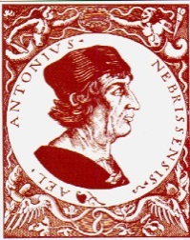
7. Los pasados: el pretérito pluscuamperfecto.
PRETÉRITO PLUSCUAMPERFECTO había cantado relativo / perfecto
Pretérito pluscuamperfecto exclamativo: ¡Me habías asustado!
Pretérito pluscuamperfecto interrogativo: ¿Habías llamado?
GRAMÁTICA
Y PRAGMATICA DEL ESPAÑOL.
BLOQUE I.
José Luis Herrero

Slide 35
8. Estilo directo, estilo indirecto.
ESTILO DIRECTO
Palabras textuales dichas por una persona.
ESTILO INDIRECCTO
Otra persona informa indirectamente de lo que la primera dijo.
VERBOS DE SENTIDO
saber, decidir…
“Me iré” -decidió ella. Ella decidió que se iría (iba).
VERBO DE LENGUA (comunicación)
decir (afirmar, comunicar, confesar, contar, escribir, explicar, jurar, responder…)
“Me emociono mucho” –dijo ella. Ella dijo que se emocionaba.
PRESENTE PASADO (imperfecto) / PRESENTE
“Soy tan feliz” Dijo que era (es) tan feliz.
FUTURO CONDICIONAL (futuro del pasado)
“Lo leeré esta noche” Ella dijo que lo leería aquella noche.
“No jugaré bajo la lluvia” Él dijo que no jugaría bajo la lluvia.
PASADO PRETÉRITO PLUSCUAMPERFECTO
“Vine ayer” Dijo que había venido el día anterior.
GRAMÁTICA
Y PRAGMATICA DEL ESPAÑOL.
BLOQUE I.
José Luis Herrero

